Slide 1
MOTİVASYON

Slide 2
Motivasyon bireyi harekete geçiren kaynaktır. Ruh sağlığı ile yakından ilişkili bir kavramdır.
Bir sınava çalışmak, ders dinlemek, yaptığı işten doyum almak, ne yapılacağına karar vermek vb durumlar motivasyonla ilişkilidir. Psikoloji alanında davranışlarının kaynak ve nedenselliğini açıklayan farklı yaklaşımlar geliştirilmiştir.
Bu yaklaşımlara göre, davranışın kalıtımsal boyutu ile ilgili olan farklı dürtü ve ihtiyaçlar vardır. Yemek, içmek ve cinsellik birincil dürtülerdir. Para kazanmak ve statü elde etmek gibi sosyal içerikli davranışlar ikincil güdülerdir.

Slide 3
Motivasyon karmaşık bir yapıdır. Bu nedenle motivasyonu sadece doğuştan getirilen eğilimlerle açıklamak güçtür. Motivasyon, sosyal ve kültürel bir ortam içinde ve öğrenme yaşantılarıyla ilişkili şekilde gelişir.
Öğrenme yaşantıları yanında, farklı kişilik özellikleri, çevresel etkenler, önceki yaşantılar, benlik kavramı, fiziksel iyi olma durumları da motivasyonla ilişkilidir.

Slide 4
Bireylerin davranışlarına yön veren motivasyon öğrenme yaşantılarını da önemli düzeyde etkilemektedir. Motivasyon, öğrenme isteği ve başarı performansı arasında güçlü bir ilişki vardır. Bu nedenle öğrencilerin,kendilerini geliştirmeye istek duyarak, okula uyum sağlaması, öğrenmeye dönük amaçlar belirlemesi ve olumlu yönde davranışlar geliştirmesi gibi konular üzerinde dururken, motivasyon kavramının dikkate alınması gerekir.

Slide 5
İçsel ve Dışsal Motivasyon
İnsan davranışlarını yönlendiren motivasyon kaynakları dışsal ve içsel olmak üzere ikiye ayrılır.

Slide 6
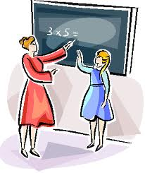
Dışsal Motivasyon Davranışın nedenselliği bireyin dışında, çevredeyse bu dışsal motivasyon olur. Verilen ödül ve cezalar, cesaretlendirme, sosyal destek dışsal motivasyon kaynaklarıdır. Özellikle edimsel koşullanma kuramında vurgulanan pekiştireçler bu kapsamdadır. Anaokulu öğrencilerine takılan yıldız, ilkokul öğrencilerinin defterlerine atılan imzalar birer dışsal motivasyon kaynağıdır.

Slide 7
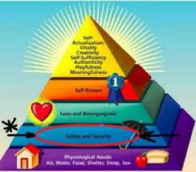
İnsan ihtiyaçlarının karmaşık yapısını ve motivasyonla ilişkilerini açıklayan Maslow’un İhtiyaçlar Hiyerarşisi kuramı önemlidir.
Kuramında insan ihtiyaçlarını hiyerarşik bir yapıda inceleyerek, ihtiyaçları iki temel kategoriye ayırmıştır.
1- Fizyolojik ve güvenlik gereksinimlerini kapsayan temel ihtiyaçlar,
2-Tam birey olmayı ve kendini gerçekleştirmeyi kapsayan gelişme ihtiyaçlarıdır.

Slide 8
Fizyolojik İhtiyaçlar. Oksijen, su, yemek, dinlenmek gibi, yaşam boyu devam ederler. Güvenlik İhtiyacı. Tehlike alarak algılanan fiziksel ve duygusal durumlardan kaçmayı ifade eder. Sevme, Sevilme, Ait Olma İhtiyacı. İlişkilerdeki duygusal ihtiyaçtır. Bir bütünün parçası olma, aileye, eşe, bir topluluğa ait olma gereksinimleridir.

Slide 9
Saygı İhtiyacı. Bireyin kendini eşsiz ve değerli hissetme ihtiyacıdır. Bilme ve Anlama İhtiyacı. Merak, keşfetme ve bilgiye ulaşma ihtiyacıdır. Estetik İhtiyacı. Güzellik duygusu ve sevgiyi kullanma ihtiyacıdır. Kendini Gerçekleştirme (KG) İhtiyacı. Tam işlevsel, yaratıcı birey olma, ve güvenli olma ihtiyacıdır.

Slide 10
Kendini gerçekleştirme eğilimi, insan türünün kalıtımsal bir eğilimidir. Her birey kendini gerçekleştirme çabası içindedir.

Slide 11
Kendini Gerçekleştirenler
Gerçeği doğru algılar.
Doğal ve içtendir.
Yaratıcıdır.
Eksiklik ve yeterliklerinin farkındadır.
Yakın ve anlamlı ilişkiler kurabilme becerisine sahiptir.

Slide 12
6.Özerktir.
7.Problem çözme becerisine sahiptir.
8.Demokratik bir anlayışa sahiptir.
9.Kendini ve diğerlerini olduğu gibi kabul eder.
10.Espriyi kullanma becerisine sahiptir.

Slide 13
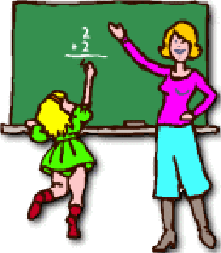
Öğrenme Süreci ve Öğrenci Motivasyonunu Geliştirme
Öğrenme odaklı süreç, motivasyonun geliştirilmesi için üç unsura vurgu yapar.
1) Sınıf yapısı-atmosferi,
2) Öğretmen özellikleri,
3) Öğretim süreci ile ilgili değişkenler

Slide 14
Uygun bir sınıf yönetiminin ilkeleri :
Konuları ilginç hale getirmek.
Her öğrencinin amaç belirlemesine yardım etmek.
Öğrenmeye ilişkin sorumluluklarını almaları için öğrencilere yardım etmek.
Gerektiğinde geri dönüt vererek dışsal kontrol mekanizmasını kullanmak.
Öğrencilerin içsel motivasyon kaynaklarını ve ihtiyaçlarını dikkate almak.

